Slide 1



SESSIÓ: PM2.5: Reptes i oportunitats: Reptes per reduir PM2.5 (X.Querol, IDAEA-CSIC)

Slide 2
COMPOSICIÓ PM10 i PM1
MATERIA MINERAL
PARTICULES CARBONOSES
SiO₂, CO₃²⁻, Al₂O₃, Ca, Fe, K, Mg,…
(pols geològica + pols de rodament +
pols construcció,….)
Carboni grafític pirolitzar (PRIMARIS)
PM10 54% SIA i MO
PM1 84% SIA i MO
20% PM10 NATURAL
Carboni orgànic antropogènic i biologic (PRIMARIS)
Carboni orgànic antropogènic i biologic
de l’oxidació de COVs (SECUNDARIS)
AEROSOLS INORGÀNICS SECUNDARIS
AEROSOL MARÍ
SO₂, NO₂, NH₃, (gasos) + O₃ + λ+ H₂O+ M
Na⁺, Cl⁻, Mg²⁺, SO₄²⁻
H₂SO₄, HNO₃, NH₃ (gasos)
NH₄HSO₄, (NH₄)₂SO₄, NH₄NO₃ (particules)

Slide 3

70% PM2.5 ÉS D’ORIGEN SECUNDARI (REGIONAL)
Amato et al., 2016, Atmospheric Chemistry and Physics
www.airuse.eu
TO ABATE PM2.5 GASEOUS PRECURSORS OF SECONDARY PM ARE CRUCIAL

Slide 4
BARCELONA PM & PM COMPONENTS 1999-2024

Slide 5
BARCELONA PM & PM COMPONENTS 1999-2024
Reche C. et al., 2022. Chemosphere
Urban background
NH₃, Barcelona
2011-2021
Regional background
NH₃, Barcelona
2011-2021

Slide 6
BARCELONA PM & PM COMPONENTS 1999-2024
FORMATION OF SECONDARY AEROSOLS
SECONDARY INORGANIC AEROSOLS
GAS
GAS
ACIDIC
ALKALINE
PM2.5
NO_{x}
SO₂
HNO₃
H₂SO₄
+
NH₄NO₃
(NH₄)₂SO₄
+
Photochemistry
NH₃
SECONDARY ORGANIC AEROSOLS
GAS
PM2.5
VOLATILE ORGANIC COMPOUNDS + OH (or O₃)
ORGANIC MATTER
(BETX, OTHER AROMATICS, TERPENES, ALDEHYDES,…)

Slide 7
BARCELONA PM & PM COMPONENTS 1999-2024
ORGANIC PM POLLUTANTS SHOULD GUIDE ON HOW REDUCE SOA & PM2.5
PM10
PM1

Slide 8
BARCELONA PM & PM COMPONENTS 1999-2024

Slide 9
BARCELONA PM & PM COMPONENTS 1999-2024
Breake and tyre wear and road dust
Shipping

Slide 10
Consideraciones finales calidad de aire (1/4)
PM10
Secundaris inorgànics i orgànics REGIONAL i LOCAL
Pols de rodament (reducció vehicles) LOCAL
Motors i desgasts frens i rodes LOCAL
PM2.5
Secundaris inorgànics i orgànics REGIONAL i LOCAL
Motors i desgasts frens i rodes LOCAL
Pols de rodament (reducció vehicles) LOCAL
EJ BCN
FUB: 9-10 µg/m³, IND: 12-13 µg/m³, TR: 13-14 µg/m³
IMPORTANCIA D’APORTS NATURALS (POLS AFRICANA I AEROSOL MARÍ) PER PM10
PER COMPLIMENT NORMATIU 2030: ESTRATEGIA I HOTSPOTS

Slide 11
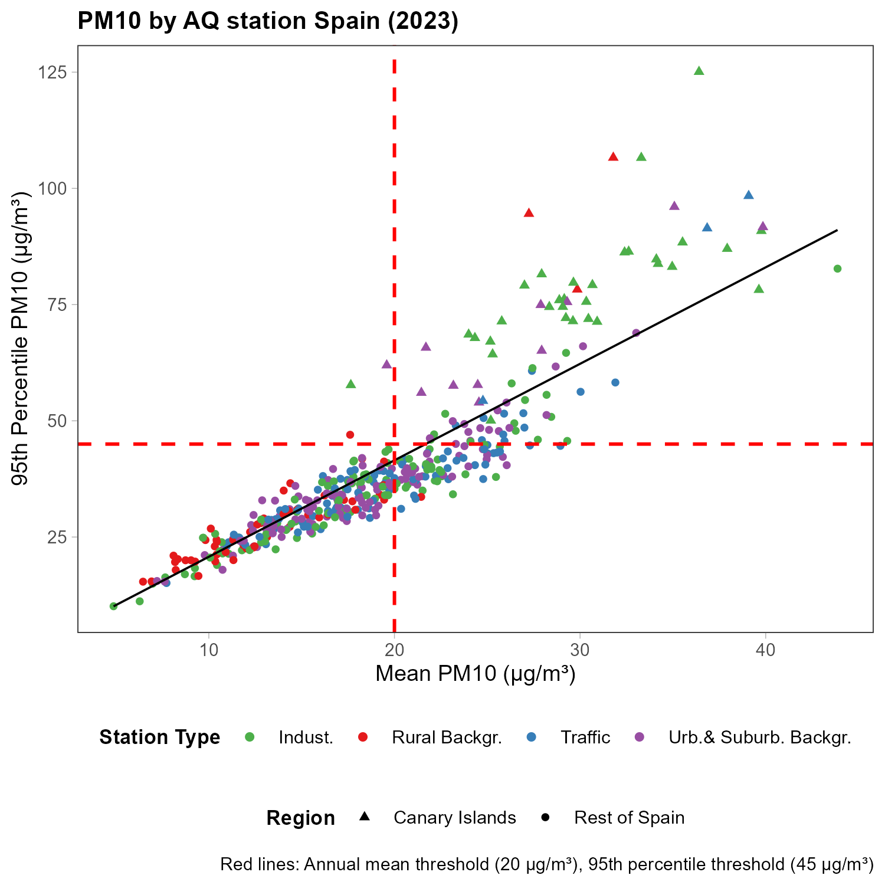
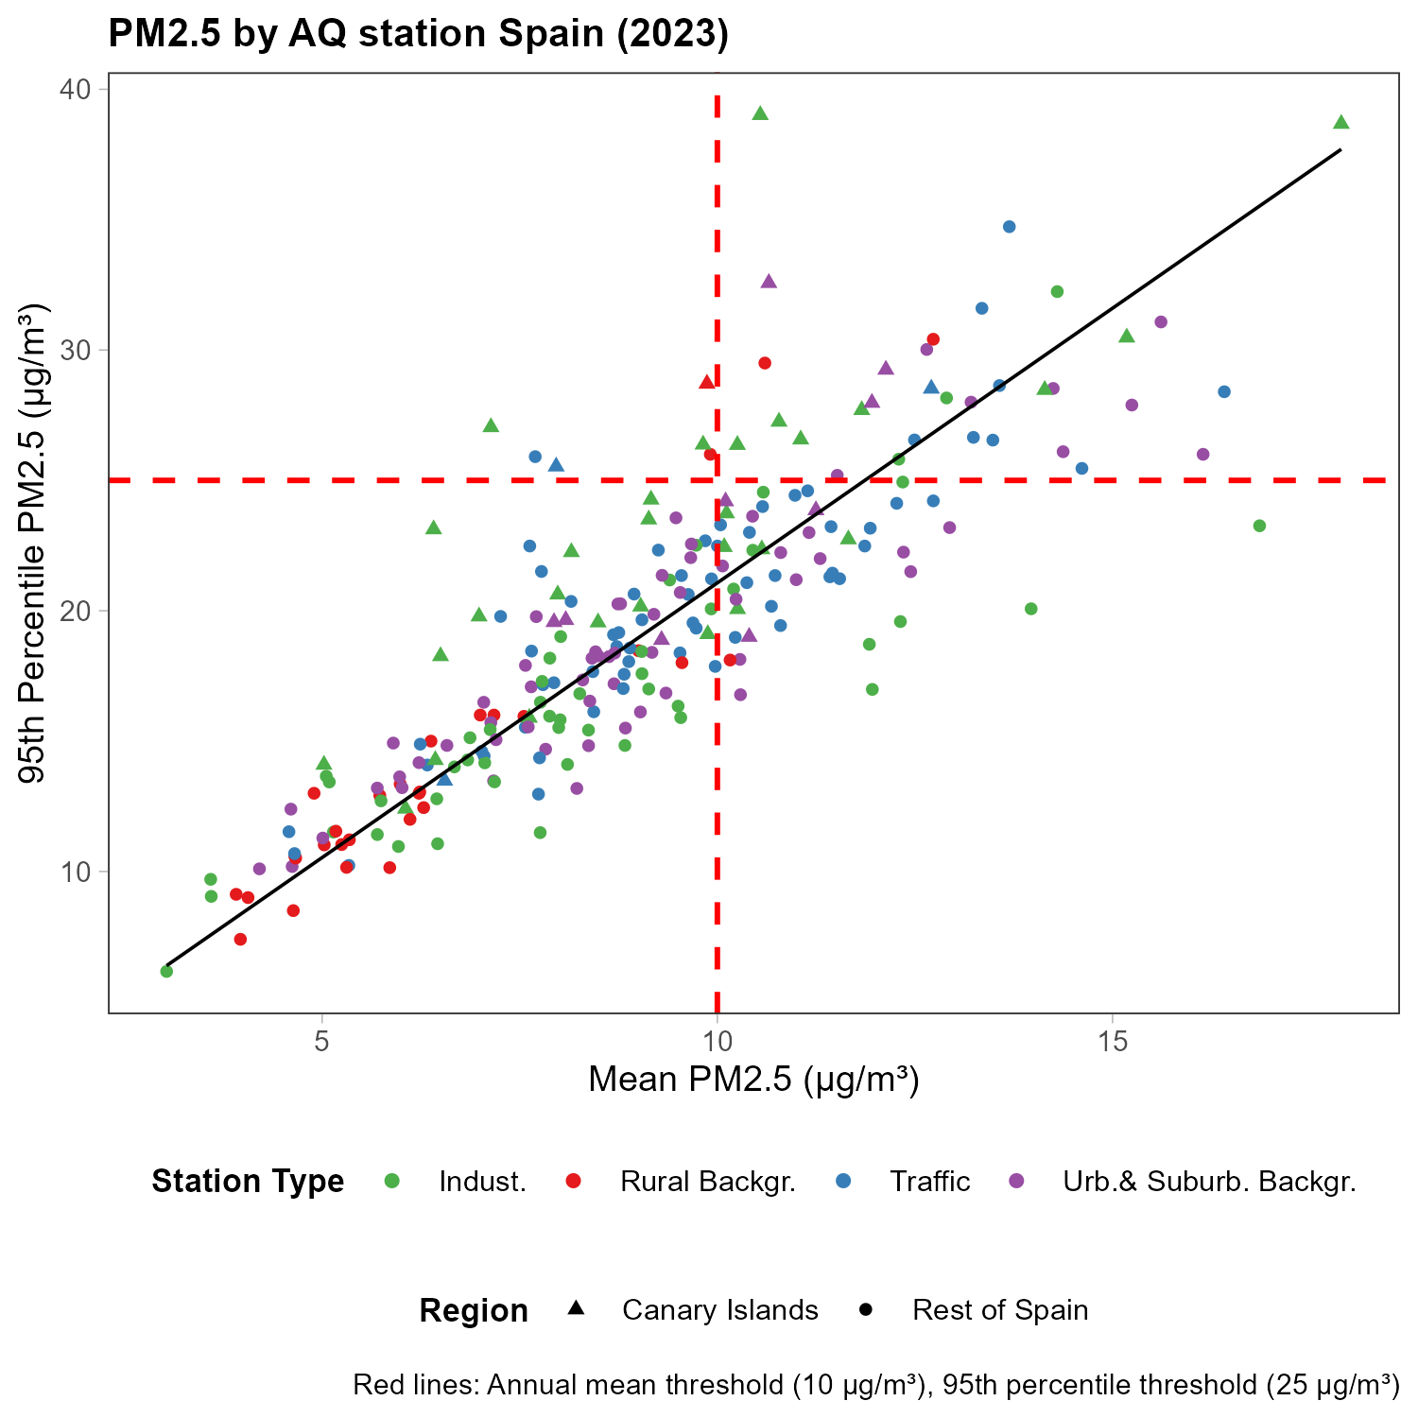
VALORS LÍMIT I ANUAL DE PM10: MÉS ESTRICTE ANUAL
Ligeramente más estricto VLA que VLD (inversamente directiva anterior)
Excepto Canarias
que se corregirá
con descuentos

Slide 12
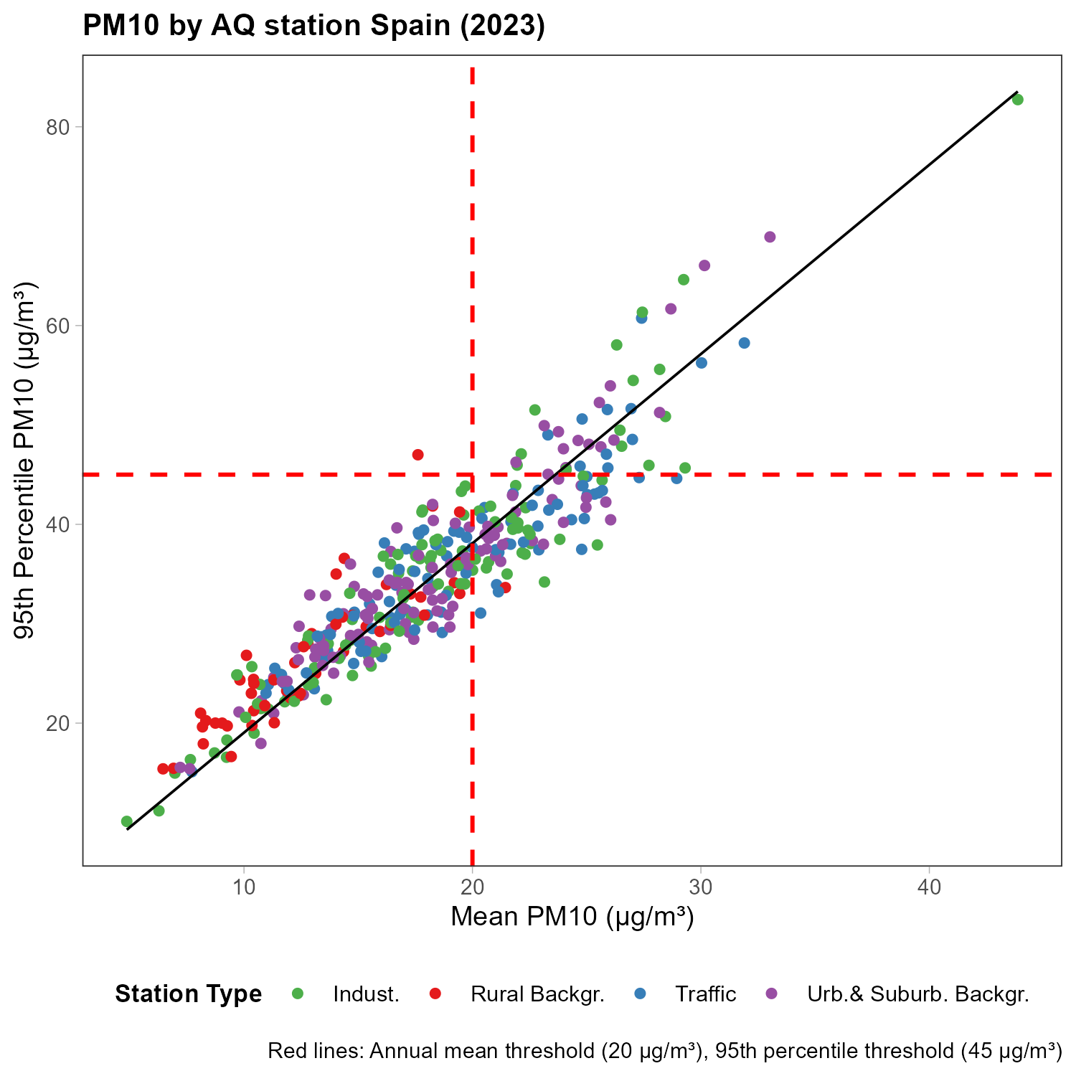
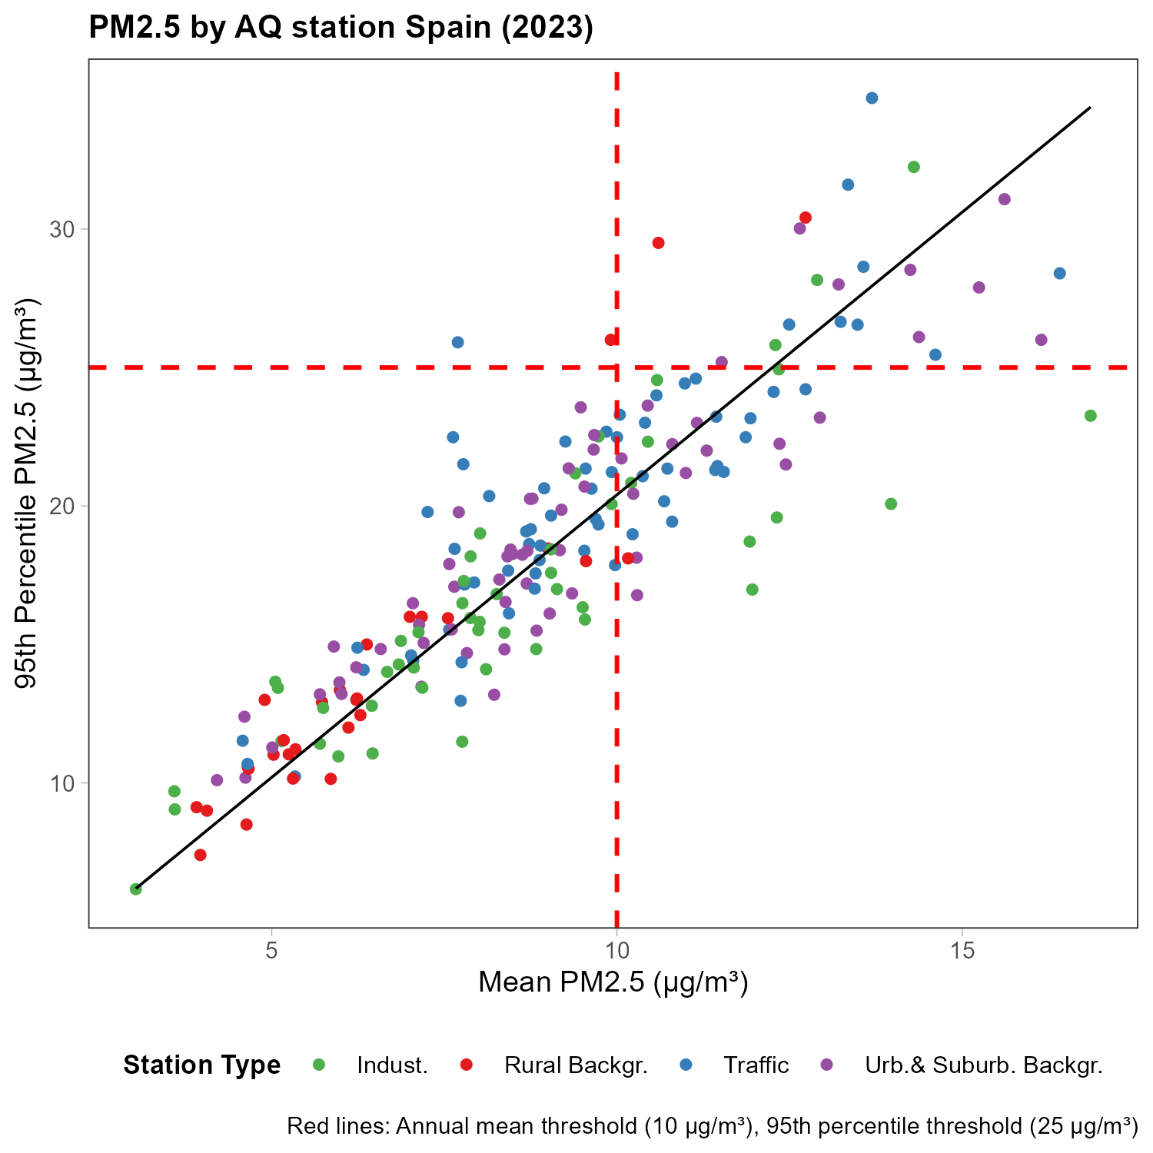
Sin Canarias

Slide 13
VALORS LÍMIT I ANUAL DE PM2.5: MÉS ESTRICTE ANUAL
Ligeramente más estricto VLA que VLD (inversamente directiva anterior)
Excepto Canarias
que se corregirá
con descuentos

Slide 14
GRAN TRANSVERSALITAT DE LES MESURES
Necesitat aproximació multi-temática per la millora qualitataire

